Slide 1

Java + MySQL Parte 08
Prof. Anderson Vanin

Slide 2

Inserir um novo usuario
No código da tela de usuários abaixo do método consultar, vamos criar o método adicionar.

Slide 3
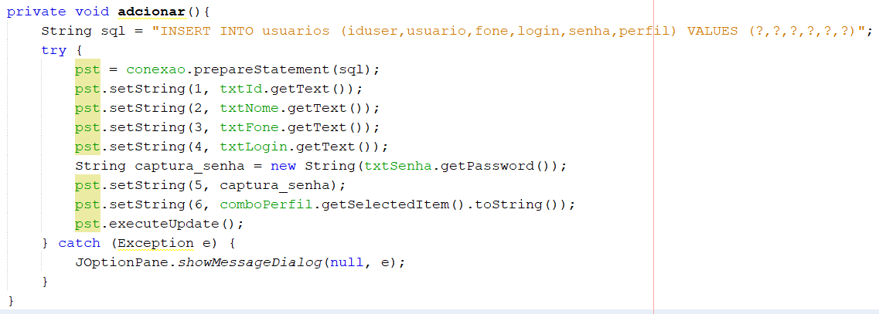

Slide 4

Botão adicionar

Slide 5
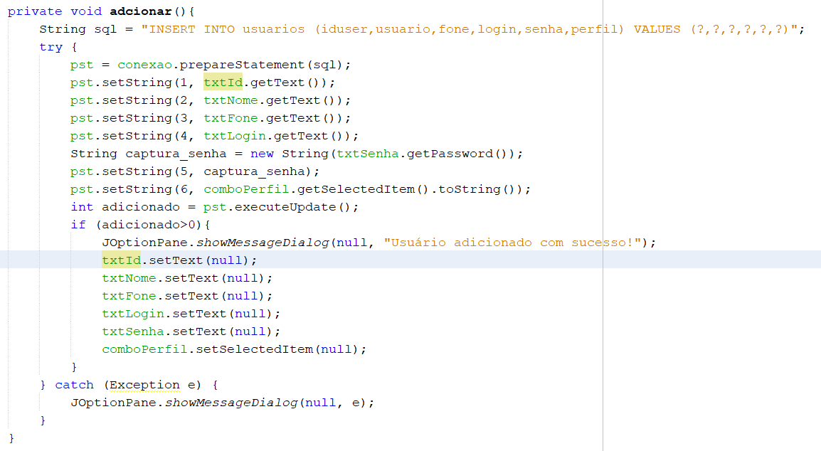

Slide 6
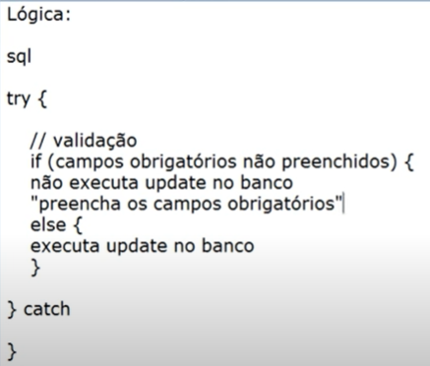
Validação de campos em branco

Slide 7
